Slide 2
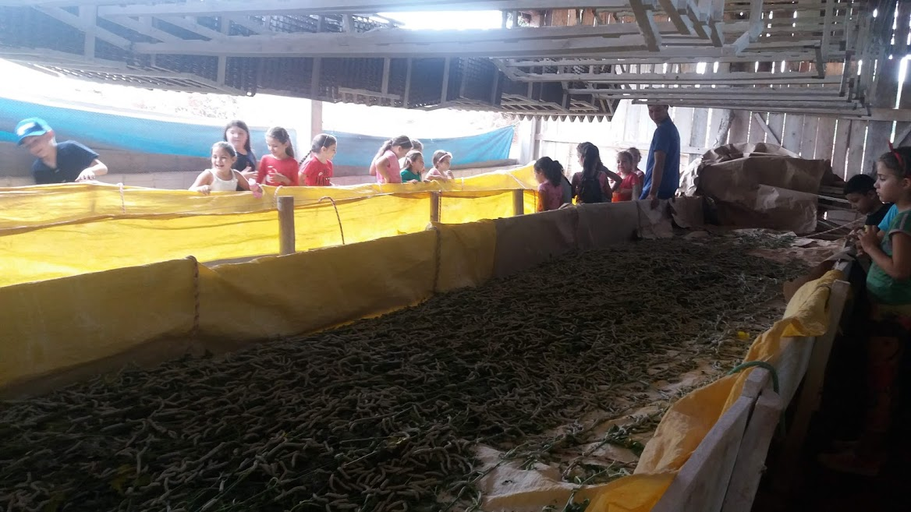
PROJETO
Produção Sustentável
Município: Diamante do Sul
Função de Governo: Educação

Slide 3
DESCRIÇÃO
Diamante do Sul é um Município de pequeno porte, com apenas 3510 habitantes, a grande maioria residem no campo e sua economia é baseada na sericultura
Diante disso, sentiu-se a necessidade de incentivar os pequenos produtores a permanecer no campo, produzindo de forma sustentável sem agredir o meio ambiente.

Slide 4
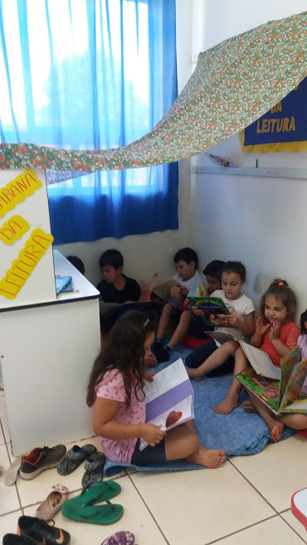
O projeto começou em uma roda de conversa sobre o que seria a Sericultura. A partir dai foram feitas leituras e levantamentos abrindo espaço de diálogo, deixando que os mesmo interajam e exponham suas experiências. Em sala de aula participaram ativamente de cada etapa do processo, lendo, observando, registrando as informações e identificando as etapas do ciclo de vida em cada situação diária principalmente durante a metamorfose do bicho da seda.

Slide 5
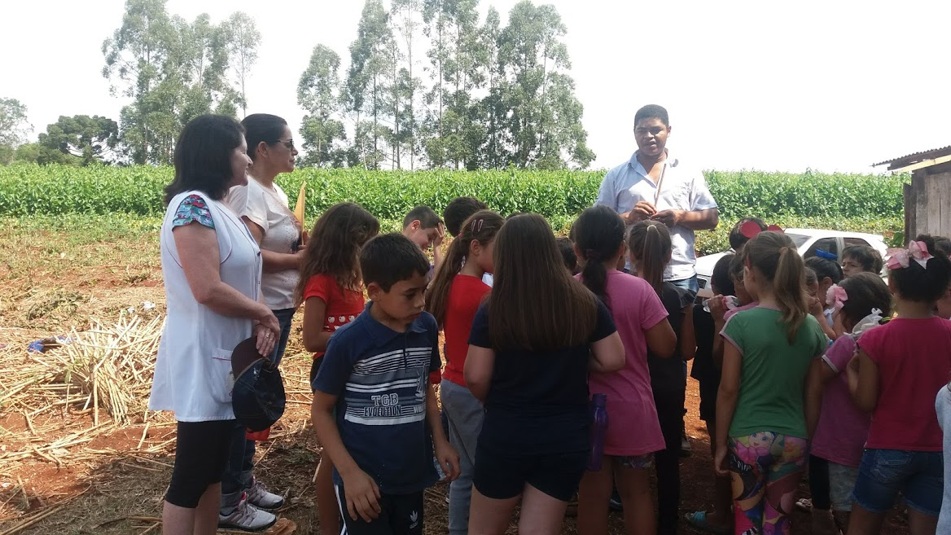
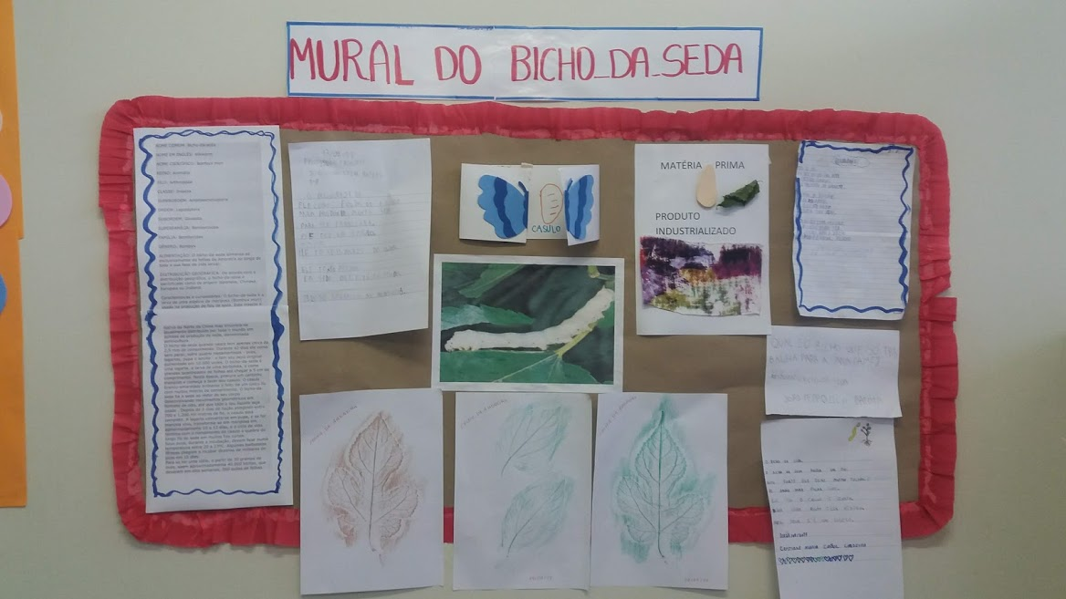
Acompanharam a chegada dos minúsculos e pretinhos ovinhos, junto com um técnico numa propriedade de um dos alunos o qual explicou que passados uns dias esses ovinhos eclodiriam, nascendo larvas com dois ou três milímetros, o que nos permitiu acompanhar cada estágio do seu desenvolvimento.
Os alunos registram por meio de escritas e desenhos suas descobertas e assim montaram o mural do bicho da seda.

Slide 6
OBJETIVOS
DIRETOS: Compreender a importância da preservação do solo entendendo os meios de produção e os resultados da atividade.
INDIRETOS: Compreender que necessitamos de um ambiente saudável, sem agredir o meio ambiente, de forma sustentável.

Slide 7
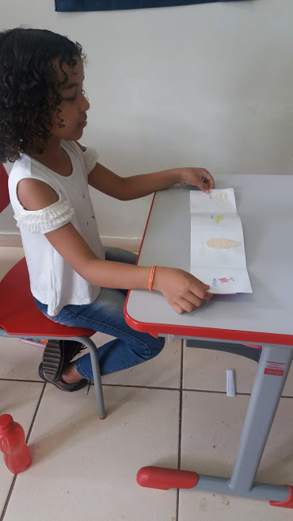
BENEFICIÁRIOS
DIRETOS:
Alunos da rede Municipal de Ensino do Município de Diamante do Sul.

Slide 8
INDIRETOS: Famílias de agricultores Familiares, família dos alunos matriculados na rede municipal de Ensino do município e comunidade em geral.

Slide 9
ORIGEM DO RECURSO
Financiamento público - R$ 0
Financiamento privado - R$ 0
CUSTO DO PROJETO POR BENEFICIÁRIO DIRETO

Slide 10
RESULTADOS ALCANÇADOS
1- Houve grande adesão por parte dos alunos.
2- A aprendizagem foi um sucesso por ser um tema vivenciado por eles 3- Conscientização da produção sustentável sem uso de agrotóxicos.
4- Houve mais interesse por parte das famílias em aumentar a produção e surgiram novos produtores.
5- E a importância de trabalhar junto com a família.

Slide 11
PONTOS A DESTACAR
Produção sustentável sem uso de agrotóxicos.
Maior desempenho por parte dos alunos por ser um tema vivenciado por eles.
Fortalecimento pelo vínculo familiar .

